Slide 1


Welkom ouders van V3C

Slide 2
Intro
Mentoren
V3A mw. J. Rijpkema
V3B dhr. E. Offerhaus
V3C mw. M. Deckers

Slide 3
Verwachtingen
Welke verwachtingen heeft u van mij als
mentor dit jaar?
Eerste aanspreekpunt
Monitoring resultaten / welbevinden van uw kind
Begeleiding bij profielkeuze
Leerlingcoördinatoren, ter ondersteuning van
afdelingsleider lokaal 211

Slide 4

Rol mentor
Driehoek ouders – school - leerling
Groepsvorming (creëren veilige leeromgeving)
Eerste aanspreekpunt algemene schoolzaken
(eerste aanspreekpunt vakinhoudelijke zaken is de vakdocent)
Overleg en mogelijk verwijzen naar IOT wanneer nodig
MOL gesprekken

Slide 5
Communicatie
Kleine zaken → e-mail
Wanneer email te onpersoonlijk → telefonisch
Het gesprek is te ingewikkeld → afspraak op school
Mentor en docenten makkelijkst te bereiken via e-mail (3-lettercode@atlascollege.nl)
Ouders zelf verantwoordelijk voor het up-to-date houden van contactgegevens in Magister.
Leerlingen ontvangen alle e-mails op hun school-account

Slide 6
Mijn OSG
Alle praktische informatie op de website:
Ziek, verlof, regels etc. ziekmelden via
OSG-absentie@atlascollege.nl
Snelkoppelingen naar belangrijke programma's als Outlook, Zermelo, Magister, Teams
OSG-leerlingzaken@atlascollege.nl

Slide 7
Afspraken
Telefoon thuis of in de kluis.
Te laat, volgende dag 8 uur melden
Als er iets is graag contact opnemen met school. Receptie verwijst door naar de juiste persoon.
Bij behoefte aan extra hulp voor een vak; BOOST uur. Dit is een soort bijles/bijspijkeruur tijdens het 7e en 8e uur.
Wijzigingen verzuim; zie volgende dia met filmpje Magister app.

Slide 8
Verzuim
Wij willen graag weten waar onze leerlingen zijn.
Ziekmelden kunt u aan ons melden via Magister. Graag om 8.00 uur op de eerste dag dat uw kind ziek is. Het is ook de bedoeling dat u uw kind weer beter meldt.
Vanaf het schooljaar 2025-2026 vorig jaar is het mogelijk voor ouders/verzorgers om hun kind ziek, absent en beter te melden via de Magister app.
In dit filmpje wordt uitgelegd hoe het ziekmelden via de magister app werkt: https://www.youtube.com/watch?v=OjCMCbIYPHA

Slide 9
Faciliteiten
Leerlingen met diagnose of verklaring ontvangen een groene kaart.
Groene kaart geeft faciliteiten aan.
Zonder diagnose of verklaring geen groene kaart.
In toetsweek apart faciliteitenlokaal, deelname daar is een keuze.

Slide 10
Profielkeuze
VWO onderbouw
Decaan
Elze-marije Hoogenboom
hnb@atlascollege.nl
e.hoogenboom@atlascollege.nl

Slide 11
Profielkeuze
Keuze voor een
vakkenpakket in de bovenbouw
  CULTUUR & MAATSCHAPPIJ CM
  ECONOMIE & MAATSCHAPPIJ EM
  NATUUR EN GEZONDHEID NG
  NATUUR EN TECHNIEK NT

Slide 12
Begeleiding Profielkeuze
Van oktober tot februari
Mentorlessen
Voorlichting nieuwe vakken
Voorlichting leerling bovenbouw
Gesprek decaan

Slide 13
Profielkeuze data
Voorlichtingsavond (12 november 2026)
Voorlichtingsmiddag nieuwe vakken voor leerlingen
(16 en 17 nov)
Adviezen docenten eind januari 2027
Voorlopige profielkeuze 4 tm 10 februari 2026
Gesprekken met mentor en ouders, of gesprekken met ouders en decaan in maart
Profielkeuze definitief – 31 maart 2027

Slide 14
Wat is Maatschappelijke Stage (MaS)?
MaS is vrijwilligerswerk (25 uur stage, buiten schooltijd)
Start vanaf 24 september tot en met de meivakantie.
Je levert een bijdrage aan de maatschappij door je in te zetten voor het welzijn van een anderen
Stichtingen & verenigingen of organisaties met maatschappelijk belang
Niet bij ouders, vrienden en/of bekenden.
Persoonlijke ontwikkeling
www.mas.vrijwilligerspunt.com

Slide 15
Belangrijke data schooljaar ‘26-’27
· 23 en 24 september Schoolfotograaf
· 28 september t/m 2 oktober OSG week
· 5 t/m 9 oktober 40-minutenrooster
· 9 oktober Paarse Vrijdag
· 12 t/m 16 oktober Herfstvakantie
· 16 november t/m 14 december MOL-gesprekken
· 16 t/m 20 november 40-minutenrooster
· 10 december Wintergala
· 18 december 40 minutenrooster t/m 5e uur, aansluitend mentoractiviteit
·
21 december t/m 1 januari Kerstvakantie
· 4 januari 1e uur vrij
· 4 en 5 februari Open dagen OSG. 4 feb aangepast rooster, 5 feb lesvrije dag, er kunnen nog wel onderwijsactiviteiten ingepland worden.
· 19 februari t/m 26 februari Voorjaarsvakantie
· 1 t/m 5 maart 40-minutenrooster
· 1 t/m 25 maart MOL-gesprekken
· 26 t/m 29 maart Paasweekend
· 12 t/m 16 april OSG-week 2/ reizenweek
· 26 april t/m 7 mei Meivakantie
· 17 mei Tweede Pinksterdag
· 24 juni Zomerfeest
· 12 juli t/m 22 augustus Zomervakantie

Slide 16
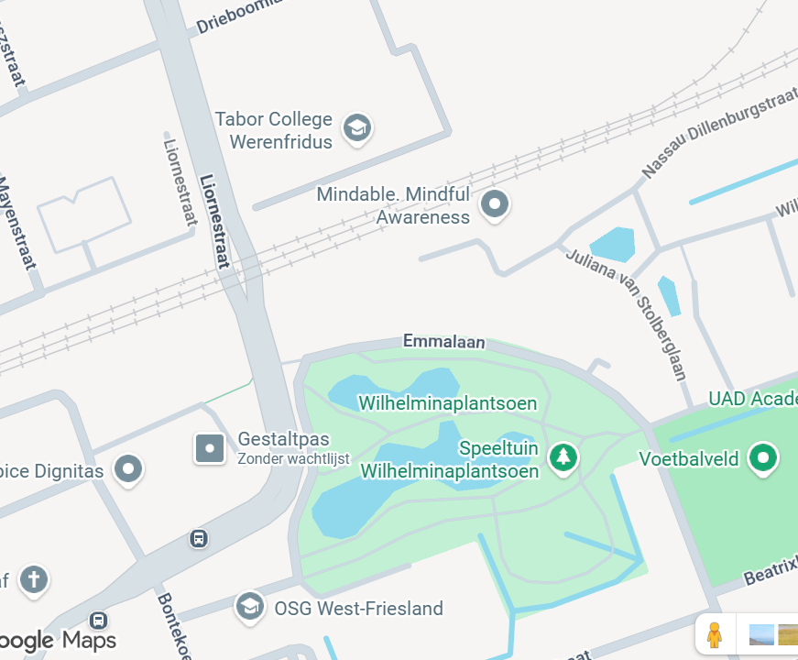
Wegafsluiting
Wanneer - Van 14 sept tot en met 27 nov
Waar - het kruispunt Liornestraat – Drieboomlaan
Wat - afgesloten
Waarom - vanwege het vervangen van het riool.
Wie - leerlingen en collega’s.
Gevolg - omrijden of omfietsen en tijdelijke uitval van bushaltes. Houdt dus rekening met extra reistijd

Slide 17
Belangrijke email adressen
osg-receptie@atlascollege.nl
osg-absentie@atlascollege.nl
osg-leerlingzaken@atlascollege.nl

Slide 18

Graag opgeven voor:
Vrijwilliger mediatheek
Vrijwilliger surveillance
Klankbordgroep Vwo
Zijn er nog vragen?

